Slide 1

Nytt huvudjournalsystem
Chefspaket 1
Underlag och FAQ
April 2026

Slide 2
Nu är det dags att börja prata om införandet av Cosmic
Införandet av det nya huvudjournalsystemet Cosmic är en stor förändring som påverkar de flesta som arbetar i hälso- och sjukvården. För att utvecklingen och införandet av det nya systemet ska falla väl ut, behöver vi alla förstå varför förändringen görs och vad den kommer att innebära för oss som arbetar i vården, för invånare och patienter. Med start i april delar projektet Nytt huvudjournalsystem därför regelbundet ett material med alla verksamheter i Region Stockholm och Region Gotland.
Som chef är du viktig. Du är förändringsledare, där information och kommunikation är ett av dina verktyg. Därför kommer du regelbundet att få ett chefspaket som bland annat innehåller inspelade APT-material, svar på frågor du som chef kan tänkas få av dina medarbetare och annat material som stöd i det kommande förändringsarbetet. Vi hoppas att chefspaketet ska vara ett bra stöd för dig!
Har du frågor, idéer eller funderingar? Tveka inte att höra av dig till: cosmic@gotland.se

Slide 3
Materialet i april 2026
APT-material 1
Erik Sköldenberg, Chefläkare vårdens IT, berättar om det kommande införandet av Cosmic och vad som händer framöver.
Klicka på denna länk till APT-materialet på Region Gotland och Region Stockholms gemensamma huvudsida för projektet
FAQ (Vanliga frågor och svar)
Svar på frågor som kan komma från medarbetare och kollegor.
Klicka på denna länk till FAQ på Region Gotland och Region Stockholms gemensamma huvudsida för projektet
Presentation av de arbetsgrupper som pågår i projektet just nu
Har du en medarbetare som är som klippt och skuren att ingå i en arbets- eller referensgrupp framöver? Kontakta din lokala projektledare.
Klicka på denna länk till presentation av arbetsgrupperna som pågår just nu

Slide 4
Snabba fakta: det här behöver alla veta april 2026
Arbetet för att införa det nya huvudjournalsystemet Cosmic startar på allvar våren 2026.
Region Stockholm och Region Gotland ska inte införa samma version av Cosmic som har införts i andra regioner.
Arbetet för att utforma Region Stockholm och Region Gotlands version av Cosmic börjar med en behovsanalys och till hösten kommer en grundversion av Cosmic att vara på plats. Utifrån den här grundversion arbetar vi vidare tillsammans med verksamheten för att stegvis utveckla, anpassa och testa huvudjournalsystemet.
Hur Cosmic byggs upp avgör hur systemet fungerar i vardagen. Därför utgår arbetet från tydliga riktlinjer (konfigurationsprinciper) som stöd i olika vägval, till exempel kring arbetsflöden och hur informationen ska struktureras för att systemet stödja patientmötet.

Slide 5
Snabba fakta: det här behöver alla veta april 2026
Utifrån ett patientsäkerhetsperspektiv ska Cosmic utformas för att:
- Ge tillgång till rätt information i rätt situation
- Upplevas som lätt att använda.
- Stödja patientmötet.
- Möta lagkrav och säkerhetskrav utan att skapa onödiga hinder.
- Göra det möjligt att vidareutveckla systemet med funktioner, digitala tjänster och AI-verktyg.
Dokumentation, läkemedel, remisser och uppföljning ska hänga ihop på ett tydligare sätt än i dagens system och det ska vara lättare att hitta, dela och använda information mellan vårdgivare.
Översikterna ska ge en mer samlad bild av patienten, samtidigt som det fortsatt är möjligt att göra egna anpassningar och till exempel skapa översikter och mallar.
Tidplanen är preliminär.

Slide 6
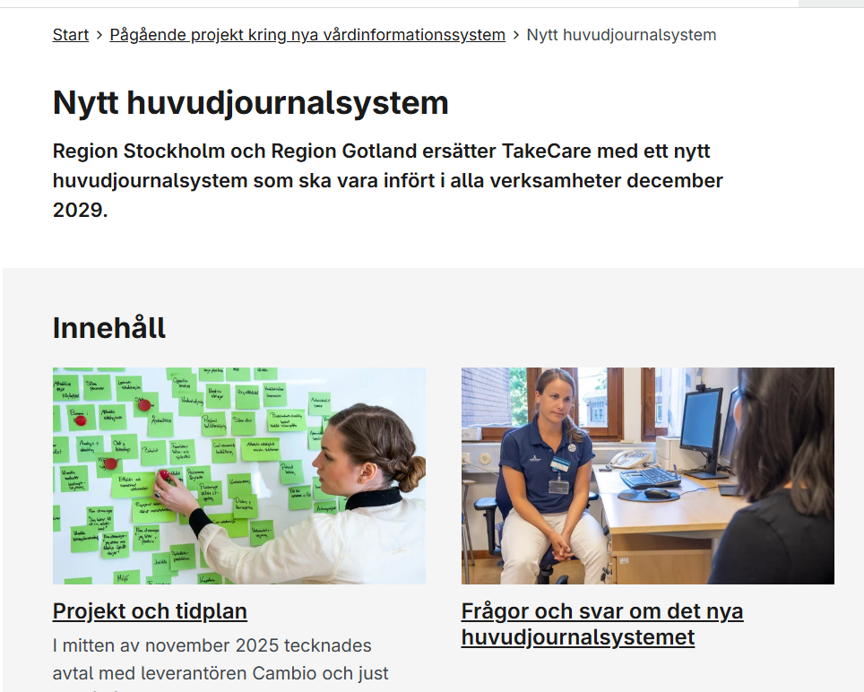
Nästa steg
Nästa chefpaket delas med alla verksamheter i månadsskiftet maj/juni.
Samlad information om projektet finns på hemsidan: Nytt huvudjournalsystem – Vårdinformationssystem
Frågor, synpunkter och förslag kring chefspaketet skickas till:
nytt.huvudjournalsystem.rlk@regionstockholm.se
Frågor, synpunkter eller förslag kring det lokala projektet på Gotland:
cosmic@gotland.se

